Slide 1
The Teaching Knowledge Test (TKT)
Gyumryan Ani

Slide 2
Предназначение экзамена TKT
​получить формальное признание опыта преподавания в области английского языка
перспективы карьерного роста

Slide 3
Цель прохождения экзамена TKT
Успешное прохождение экзамена - это свидетельство профессионального роста, официальное подтверждение профессионализма учителя и возможность получения более высокого разряда.

Slide 4
СТРУКТУРА И ФОРМАТ ЭКЗАМЕНА ТКТ
Module 1 — Система языка. Основы теории владения языком и преподавания языка.
Module 2 — Планирование урока и использование дополнительных пособий, ресурсов и материалов.
Module 3 — Ход урока и организация учебной деятельности (проверяет знания преподавателя об организации процесса обучения и управлении аудиторией, способов мотивации и проверки учащихся).
TKT CLIL (Content and Language Integrated Learning) — Проверяет знание основ междисциплинарного подхода к обучению. Предназначен для учителей, которые преподают свои дисциплины на английском языке.
TKT YL (Young Learners) — проверяет знания методики преподавания английского языка младшим школьникам.

Slide 5
Как проходит экзамен?
Экзамен начинается рано утром
Без электронных девайсов
Карандаши и ластики предоставляют экзаменаторы
Экзамен контролируется Кембриджскими представителями и проходит строго по регламенту

Slide 6
ОЦЕНКА РЕЗУЛЬТАТОВ ЭКЗАМЕНА ТКТ
При любом результате прохождения экзамена выдаётся сертификат, т.е. экзамен "провалить" нельзя.
Шкала разбита на 4 оценки — Band 1-4
1 - означает наличие ограниченных знаний в области данного модуля 2 - констатирует наличие базовых систематических знаний у кандидата 3 - показывает хорошие знания в области данного модуля 4 - означает наличие обширных и глубоких познаний в методике

Slide 7
Как подготовиться?
глоссарий терминов и тесты предыдущих годов с ответами
Mary Spratt Alan Pulverness Melanie Williams ‘The TKT course’

Slide 8
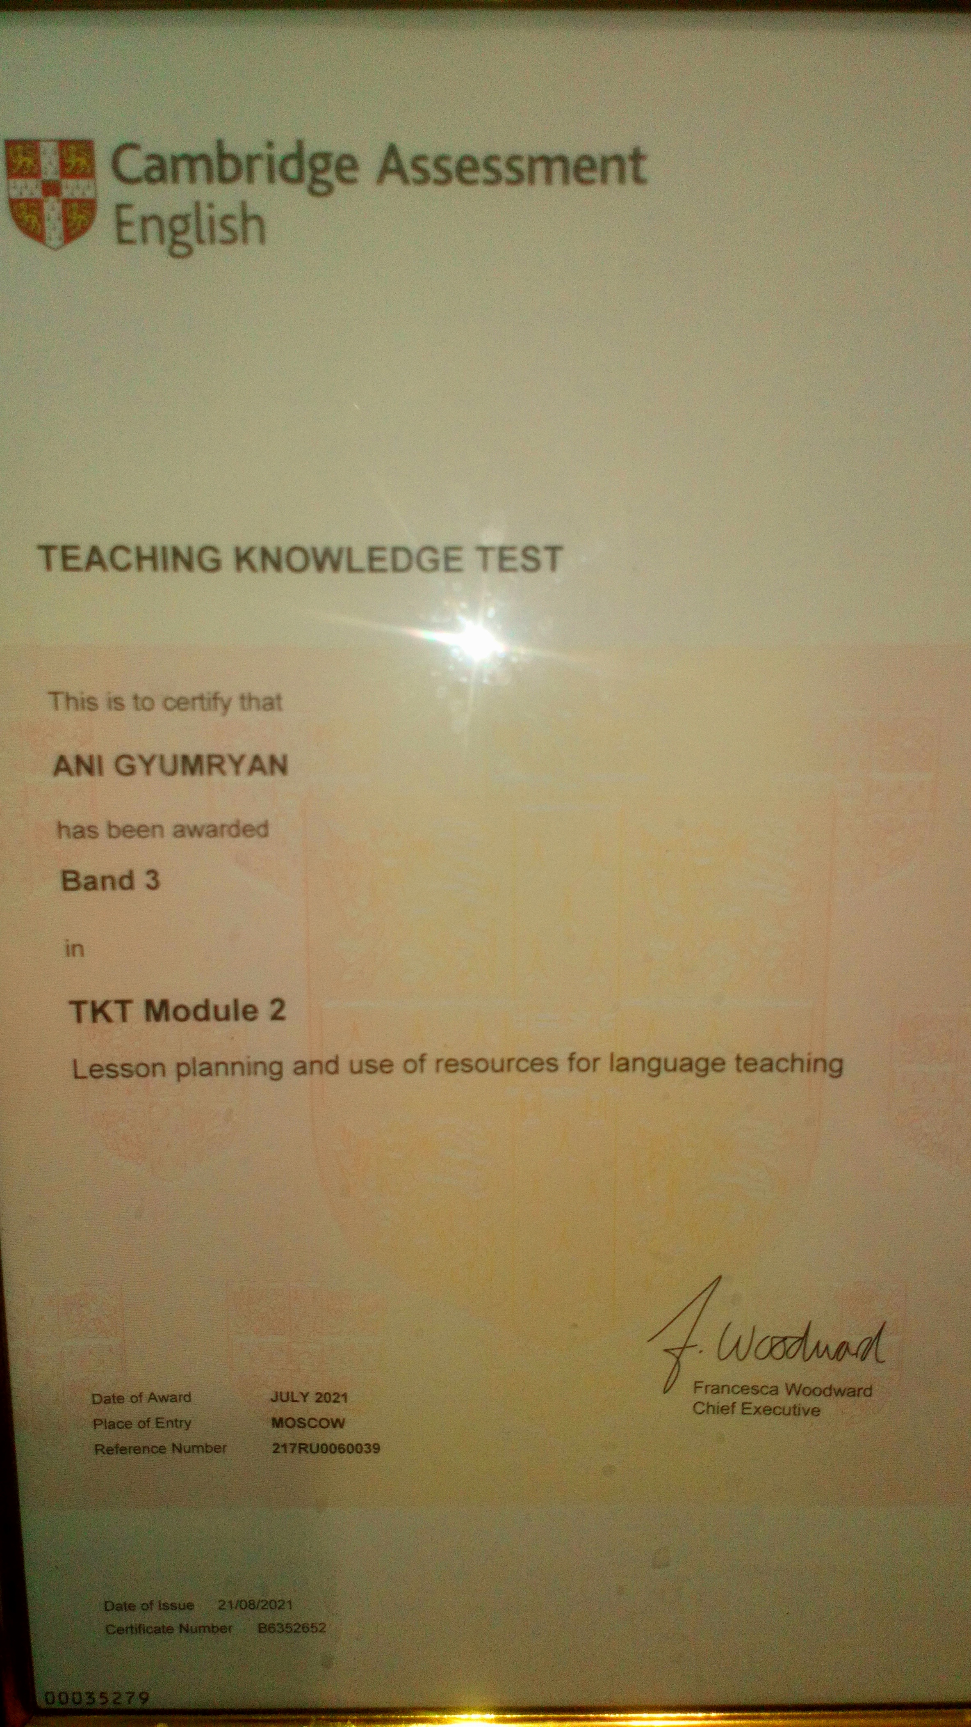
Мой опыт сдачи ТКТ

